Slide 1



Slide 2
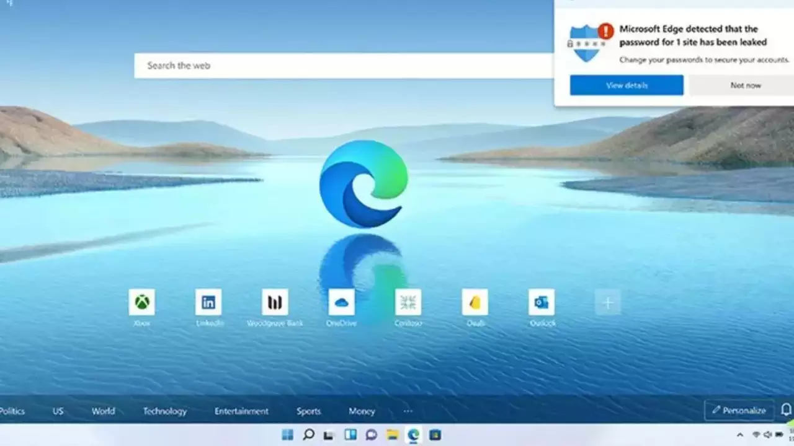

Slide 3
Tin.exe

Slide 4
Tin.exe

Slide 5
Tin.exe

Slide 6
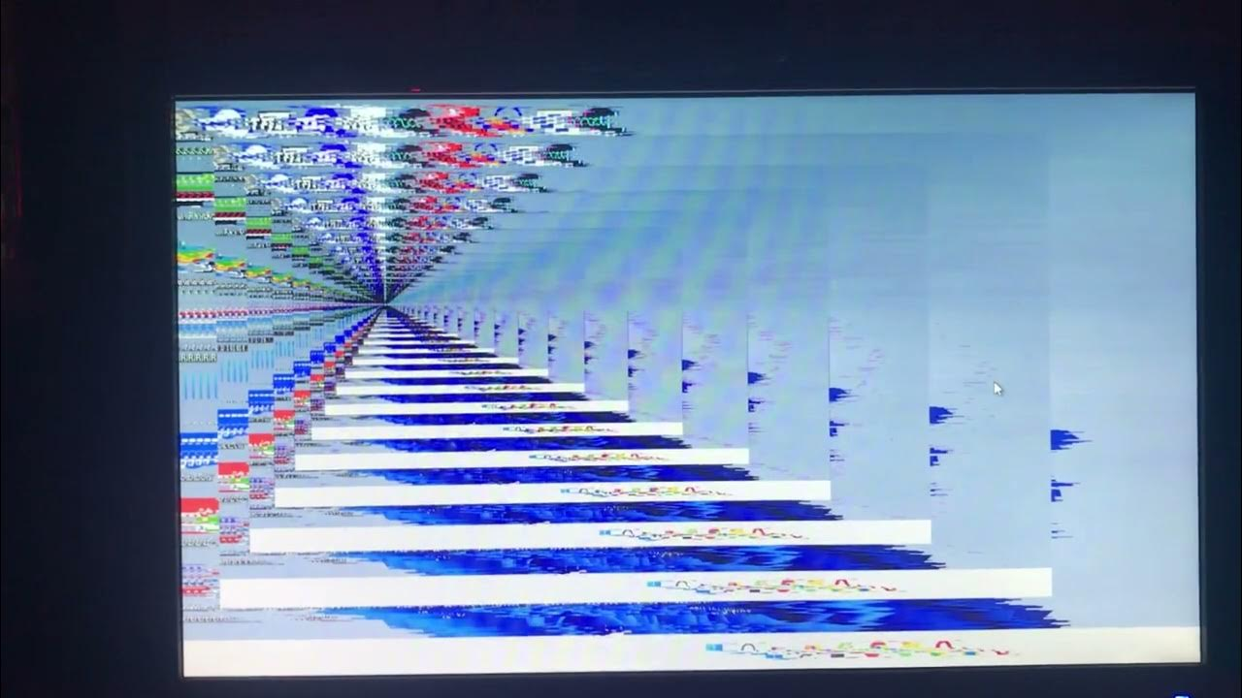
Tin.exe

Slide 7

Tin.exe

Slide 8
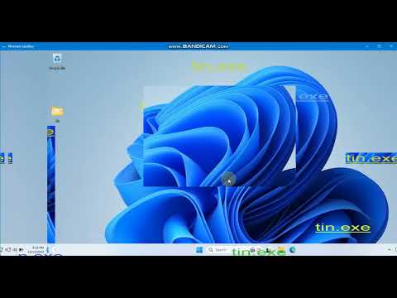
Tin.exe

Slide 9
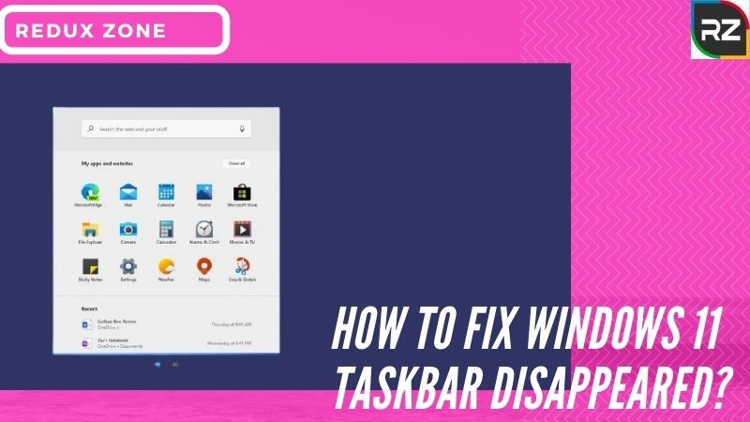
Tin.exe

Slide 10

Tin.exe

Slide 11
Tin.exe

Slide 12
Tin.exe

